Slide 1

VIOLENCE FAITE AUX FEMMES: PROFIL DE LA VICTIME ET DE L’AGRESSEUR
Copyright AJEFO 2015

Slide 2
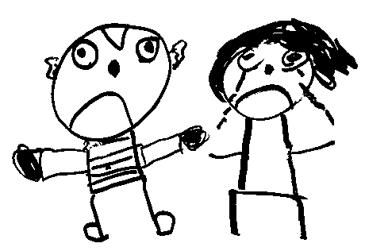
Définition: violence faite aux femmes
« Tout acte de violence fondé sur l’appartenance au sexe féminin, causant ou susceptible de causer aux femmes des dommages ou des souffrances physiques, sexuelles ou psychologiques et comprenant la menace de tels actes, la contrainte ou la privation arbitraire de liberté, que ce soit dans la vie publique ou la vie privée ».
Copyright AJEFO 2015

Slide 3
VRAI OU FAUX
L'apparence physique peut provoquer ou encourager le harcèlement et l'agression sexuelle.
FAUX
Les hommes qui violentent les femmes sont violents dans toutes leurs relations.
FAUX
Copyright AJEFO 2015

Slide 4
VRAI OU FAUX
La majorité des agresseurs connaissent leurs victimes.
VRAI
Les hommes sont violents parce qu'ils ne peuvent pas se retenir.
FAUX
Copyright AJEFO 2015

Slide 5
VRAI OU FAUX
La consommation d'alcool et de drogue est la principale cause de violence faite aux femmes dans les relations amoureuses.
FAUX
Il est possible qu'une fille ou une femme se fasse agresser sexuellement par son « chum » ou son mari.
VRAI
Copyright AJEFO 2015

Slide 6
VRAI OU FAUX
La plupart des agresseurs ont des problèmes de santé mentale.
FAUX
La plupart des agressions sexuelles sont commises dans des lieux publics (rues, parcs, stationnements).
FAUX
Copyright AJEFO 2015

Slide 7
VRAI OU FAUX
Quand une fille dit « non », ça veut des fois dire « peut-être ».
FAUX
Près de 50 % des accusations d’agression sexuelle sont de fausses accusations faites dans le but de nuire à un homme.
FAUX
Copyright AJEFO 2015

Slide 8
VRAI OU FAUX
On peut facilement reconnaître une personne violente selon son attitude ou son apparence physique.
FAUX
Seulement les filles « faciles » se font agresser.
FAUX
Copyright AJEFO 2015

Slide 9
VRAI OU FAUX
Les femmes « cherchent l’agresseur ». Elles provoquent leur agresseur.
FAUX
Le meurtre conjugal est un drame passionnel, un acte de désespoir, un geste d’amour. C’est un acte isolé et désespéré.
FAUX
Copyright AJEFO 2015

Slide 10
VRAI OU FAUX
Les femmes qui restent avec un conjoint violent sont masochistes.
FAUX
Les femmes sont aussi violentes que les hommes lorsqu’on parle de violence conjugale.
FAUX
Copyright AJEFO 2015

Slide 11
Dénonçons les agressions sexuelles
http://youtu.be/8T3Mu-fFygM
Copyright AJEFO 2015

Slide 12
Profil de l’agresseur
Violence dans la famille d’origine
Violence subie pendant l’enfance
Abus de l’alcool ou de drogues
Chômage
Dossier criminel et antécédents de crimes violents
Difficulté de s’affirmer dans ses rapports avec la victime
Un degré de colère et d’hostilité
Troubles de la personnalité
Copyright AJEFO 2015

Slide 13
Profil de la victime
de 15 à 24 ans
dont le partenaire abuse de l’alcool
séparées
minorités visibles
immigrantes
qui vivent avec leur conjoint sans être mariées
autochtones
ayant un handicap
francophones
lesbiennes
Copyright AJEFO 2015

Slide 14
Comment faire pour se protéger de la violence
Laisser la personne abusive
Appeler la police
Accusation contre l’agresseur
Tenir l’agresseur responsable
Le dire à un ami
Demander de l’aide
Aller dans un refuge
Copyright AJEFO 2015

Slide 15
Les choses à éviter pour se protéger de la violence
Boire ou se droguer
Se renfermer
Cacher l’abus
Faire des excuses
Se blâmer
S'en prendre aux autres
Tentative de suicide
Copyright AJEFO 2015

Slide 16
Le blâme des victimes de violence faite aux femmes
CAS RÉELS
Copyright AJEFO 2015

Slide 17
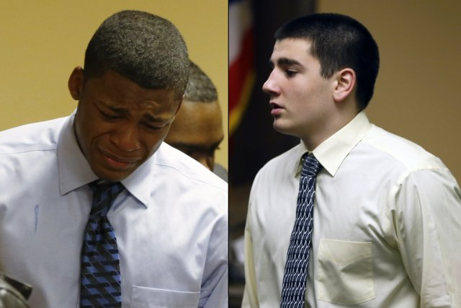
Cas du viol d’une jeune fille à Steubenville à l’Ohio par deux joueurs de football
Copyright AJEFO 2015

Slide 18
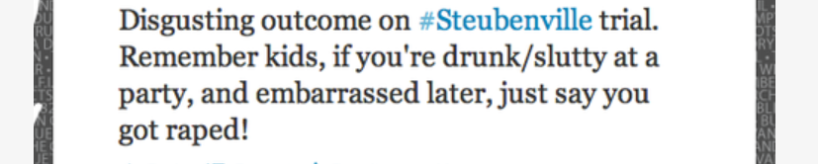
« Verdict dégueulasse à Steubenville. Souvenez-vous les jeunes, si vous êtes saoules et agissez comme des salopes à une soirée, et qu’après vous êtes embarrassées, dites juste que vous avez été violées ».
Présentation tirée d’Action ontarienne contre la violence faite aux femmes intitulée Analyse des mythes dans le cas de Steubenville _ PPT de AocVF Copyright 2013

Slide 19
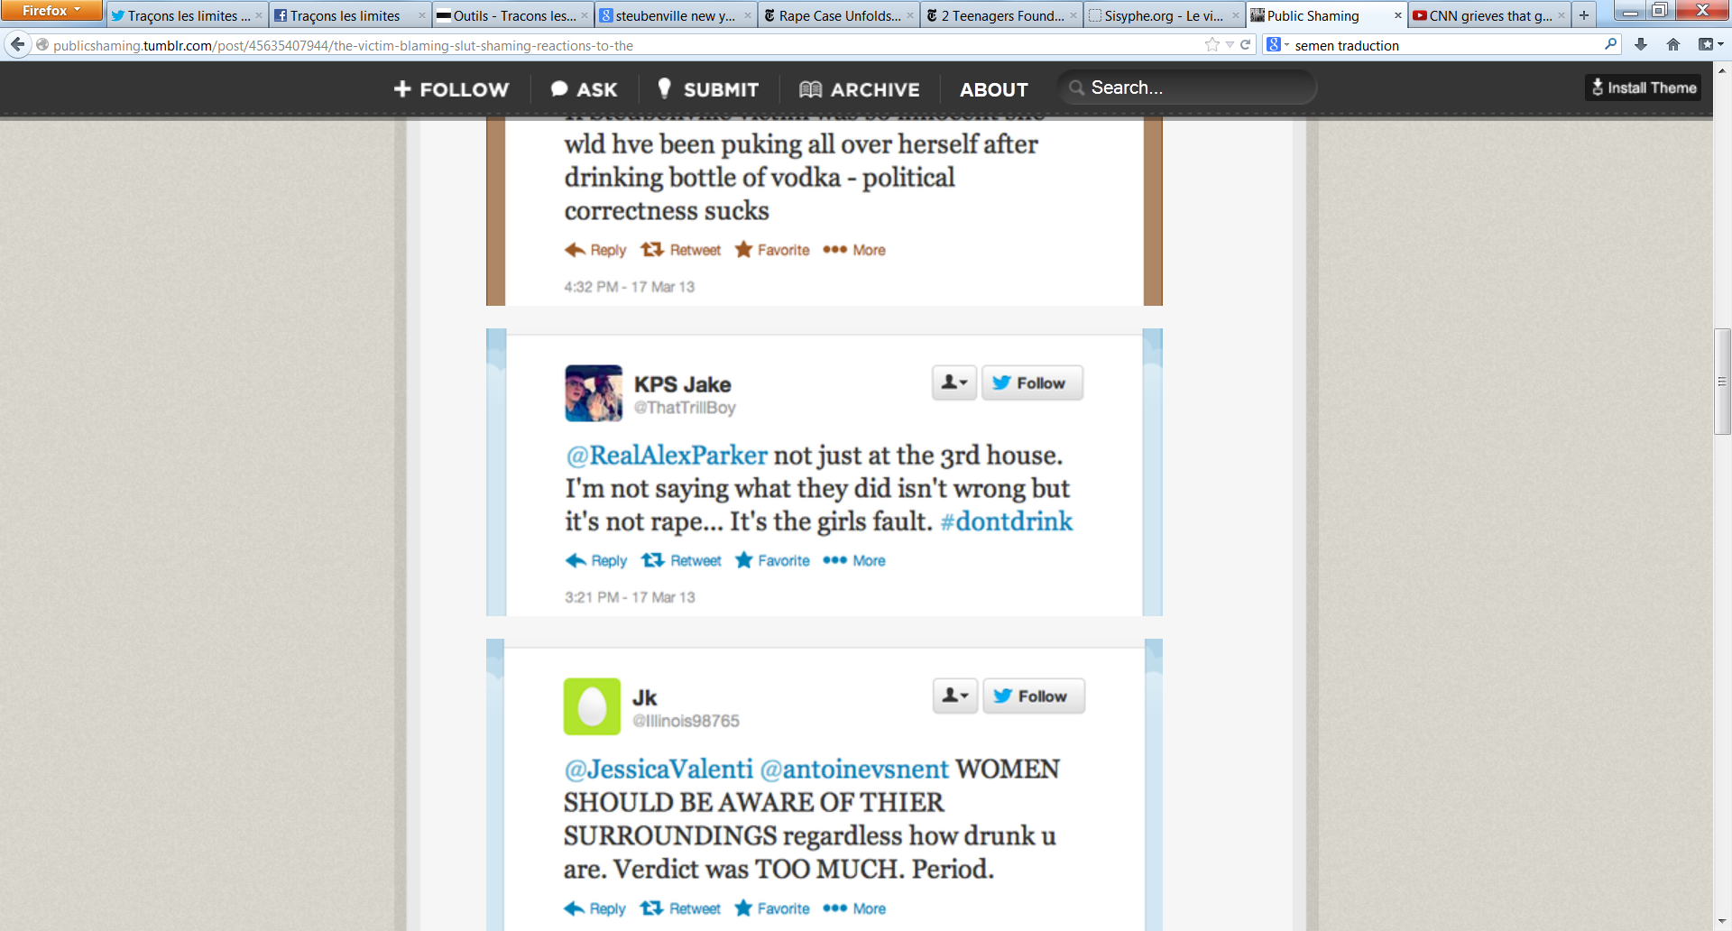
« Je ne dis pas que ce qu’ils ont fait n’est pas mal, mais ce n’est pas un viol. C’est de la faute des filles ».
Présentation tirée d’Action ontarienne contre la violence faite aux femmes intitulée Analyse des mythes dans le cas de Steubenville _ PPT de AocVF Copyright 2013

Slide 20
« Les femmes devraient faire attention peu importe à quel point elles sont saoules. Le verdict était trop sévère ».
Présentation tirée d’Action ontarienne contre la violence faite aux femmes intitulée Analyse des mythes dans le cas de Steubenville _ PPT de AocVF Copyright 2013

Slide 21
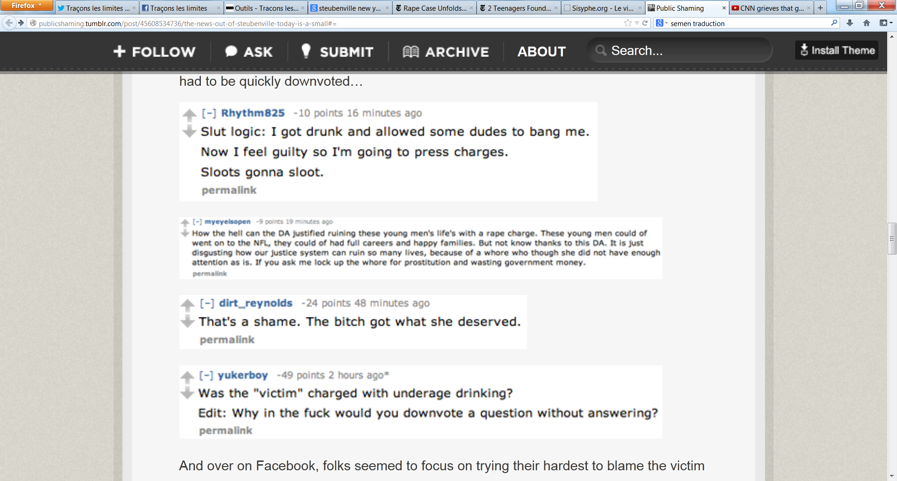
« Logique d’une salope : j’étais saoule et j’ai permis à des gars de me baiser. Maintenant je me sens coupable, donc je porte plainte ».
Présentation tirée d’Action ontarienne contre la violence faite aux femmes intitulée Analyse des mythes dans le cas de Steubenville _ PPT de AocVF Copyright 2013

Slide 22
« C’est une honte. La salope a eu ce qu’elle méritait ».
Présentation tirée d’Action ontarienne contre la violence faite aux femmes intitulée Analyse des mythes dans le cas de Steubenville _ PPT de AocVF Copyright 2013

Slide 23
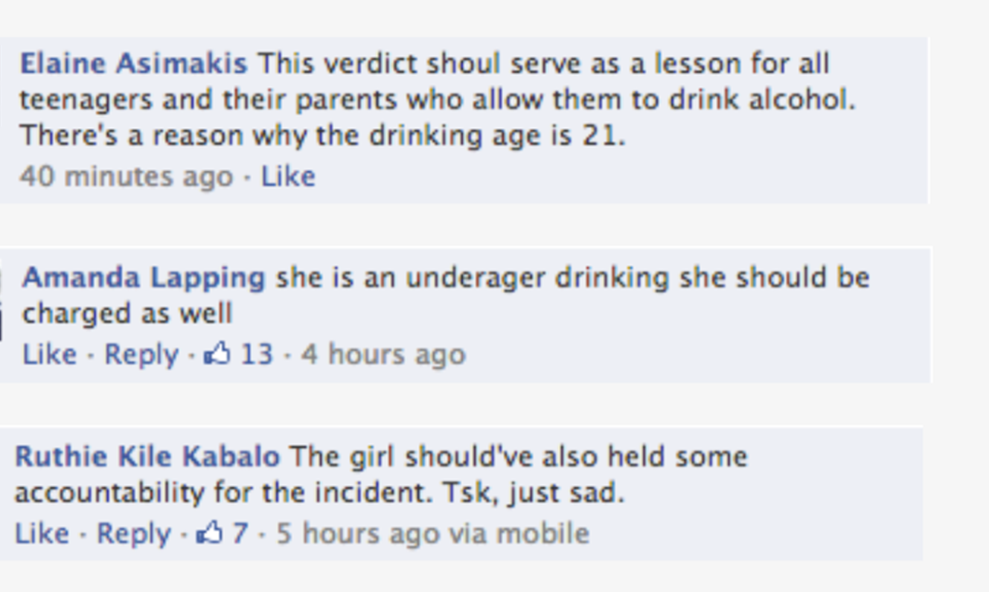

Présentation tirée d’Action ontarienne contre la violence faite aux femmes intitulée Analyse des mythes dans le cas de Steubenville _ PPT de AocVF Copyright 2013

Slide 24
« Ce verdict devrait servir de leçon pour tous les ados et leurs parents qui leur permettent de boire de l’alcool. Il y a une raison pour laquelle l’âge légal pour boire est de 21 ans».
« Elle a bu alors qu’elle n’a pas l’âge légal. Elle devrait aussi être poursuivie ».
« Cette fille devrait être tenue en partie responsable de ce qui est arrivé ».
Présentation tirée d’Action ontarienne contre la violence faite aux femmes intitulée Analyse des mythes dans le cas de Steubenville _ PPT de AocVF Copyright 2013

Slide 25
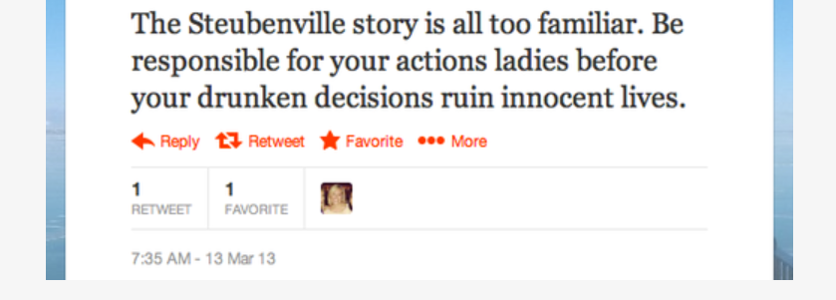
« L’histoire de Steubenville est tellement familière. Les filles, soyez responsables de vos actes avant que vos décisions lorsque vous étiez saoules ne ruinent des vies innocentes ».
Présentation tirée d’Action ontarienne contre la violence faite aux femmes intitulée Analyse des mythes dans le cas de Steubenville _ PPT de AocVF Copyright 2013

Slide 26
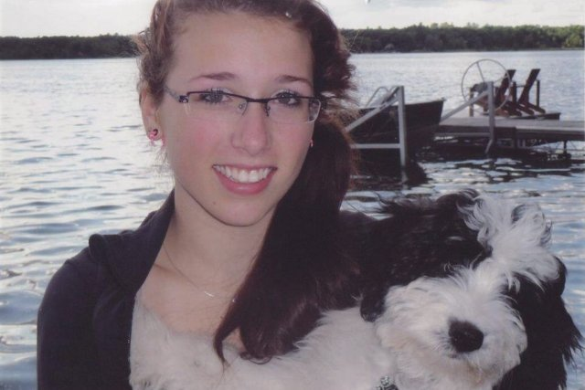
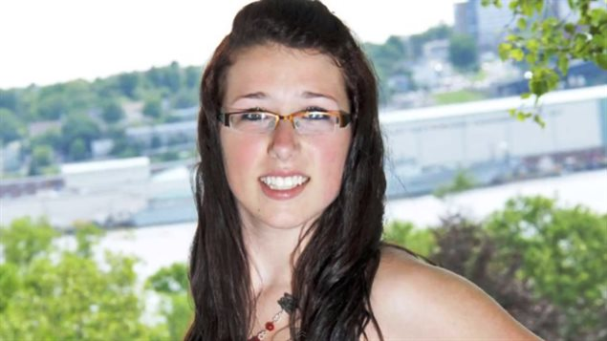
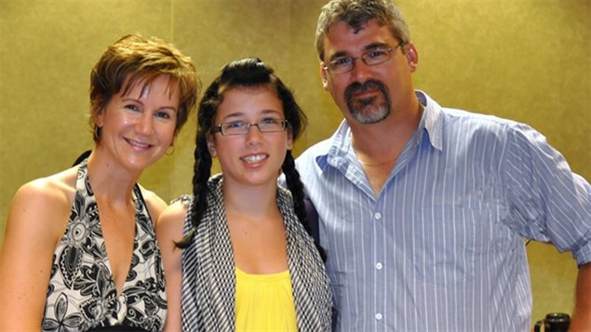
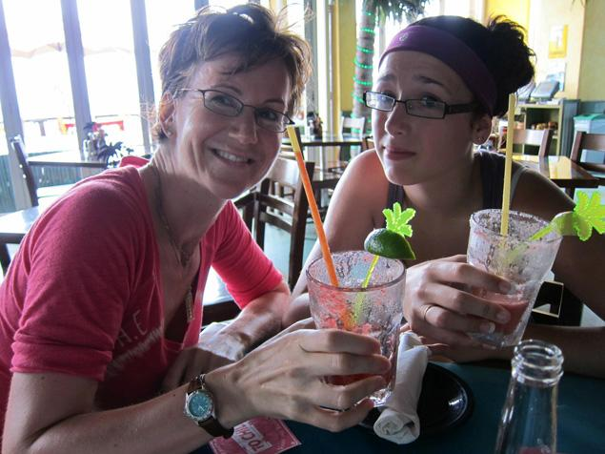
Cas du viol et suicide de Rehteah Parsons en Nouvelle Écosse
Copyright AJEFO 2015

Slide 27
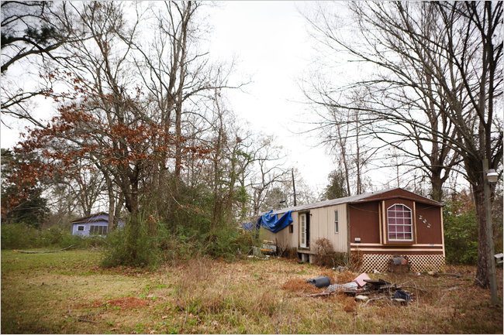
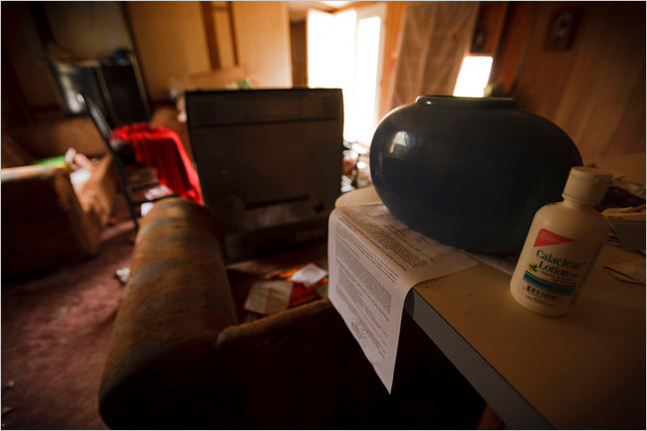
Cas du viol d’une jeune fille de 11 ans par 20 hommes au Texas
Copyright AJEFO 2015

